Slide 1
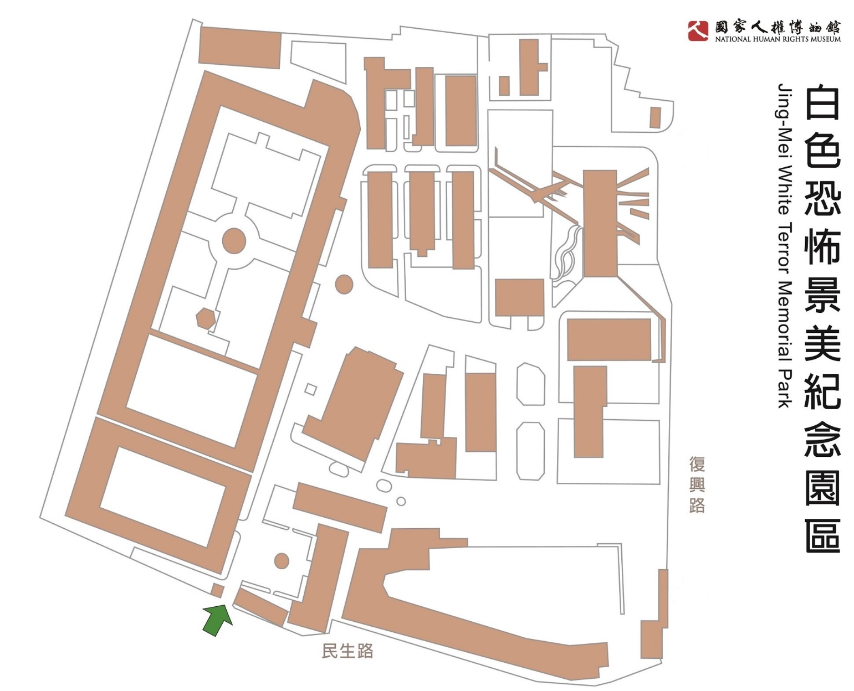
【白色恐怖景美紀念園區-公告】
本館園區施工範圍區域請勿進入，以維護自身安全。如有造成不便，敬請見諒。
6
d
e
f
7
【紀念碑整修工程】
入口意象
入口
工程 | 開工日 | 預計竣工日
展示及典藏大樓修增建工程 | 113.06.03 | 116.04.19
典藏及檔案室整修工程 | 113.05.06 | 113.11.01
行政中心整修工程 | 113.06.14 | 113.12.10
紀念碑整修工程 | 113.06.12 | 113.10.09
c
b
a
5
4
復
興
路
13
3
2
服務中心入
口
10
8
1
【行政中心整修工程】
人行便道
【典藏及檔案室整修工程】
9
11
【展示及典藏大樓修增建工程】
12
園區入口

